Slide 1
Klasifikácia názorov vo vláknových diskusiách na webe
prof. Ing. Kristína Machová, PhD.
kristina.machova@tuke.sk
https://kristina.machova.website.tuke.sk

Slide 2
Osnova:
Úvod
Základné problémy klasifikácie názorov
Návrh metódy klasifikácie názorov
Riešenie základných problémov
Nahrávanie klasifikačných slovníkov
Obracanie polarity záporom
Zvyšovanie intenzity polarity slov
Dynamický koeficient
Typovanie kombinácií slov
Polarita celého príspevku
Implementácia metód
Diskusia

Slide 3
Úvod
Klasifikácia názorov (opinion mining, sentiment cassification, sentiment analysis) dolovanie postoja jednotlivého prispievateľa (diskusie ako celku) k určitej téme.
Téma – hodnotenie produktu, politickej situácie, udalosti, osoby, lekára, filmu, knihy, tovaru alebo pocitov autora k objektu hodnotenia.
Dolovanie názorov je možné rozšíriť z vnímania textov na úroveň vlastností posudzovaných objektov – aspektovo orientovaná analýza názorov.

Slide 4
Úvod
Diskusné fóra – rozsiahle databázy názorov, pocitov, postojov a nálad ľudí, ktorí používajú Internet ako spôsob komunikácie.
Na rozdiel od databáz neobsahujú štruktúrované dáta, preto vyžadujú špeciálne postupy (klasifikácia názorov).
Diskusné fórum
Klasifikácia názorov
diskusný
príspevok
Použiteľné informácie:
- S výrobkom sú ľudia spokojní
Obyvatelia vnímajú reformu
negatívne

Slide 5
Úvod
Uplatnenie v oblastiach s potrebou agregácie množstva názorov do jednej výslednej ucelenej informácie.
Vývoj a predaj produktov, prieskum verejnej mienky,...
Tieto oblasti sa skúmajú z dvoch pohľadov:
z pohľadu spotrebiteľa (zdroj informácií pre rozhodnutie o kúpe, webové stránky produktu, diskusia na portáloch - extrakcia sumarizovaného názoru aplikáciou KN)
z pohľadu výrobcu (vývoj (informácie o dodávateľoch a konkurencii) a predaj (informácie o potrebách a spokojnosti zákazníkov), marketingový prieskum – náklady (dotazníky, telefón)
Internetový prieskum prostredníctvom aplikácie KN (↓ náklady, ↑ rýchlosť) - rýchlosť získavania informácií o zákazníkovi je zásadná.

Slide 6
Základné problémy klasifikácie názorov
Nositeľmi postojov sú hlavne prídavné mená (perfektný), príslovky (katastrofálne), podstatné mená (bomba, hlúposť), slovesá (zničiť).
Určenie subjektivity slova (vytváranie „seedlist“, nahrávanie klasifikačných slovníkov)
Určenie orientácie, resp. polarity slova - pozitívna, negatívna a neutrálna (priemerný)
Určenie sily polarity slova – stupnica intenzity orientácie (slovné a číselné vyjadrenie).

Slide 7
Základné problémy klasifikácie názorov
Určenie sily polarity slova – veľkosť podpory slova k potvrdeniu alebo vyvráteniu názoru
Slovné a numerické stupnice (vhodnejšie pre spracovanie počítačom).
Počet stupňov | Stupnice
2 | negatívna | pozitívna
6 | slabo negatívna, mierne negatívna, silno negatívna | slabo pozitívna, mierne pozitívna, silno pozitívna
8 | -4, -3, -2, -1 | 1, 2, 3, 4

Slide 8
Základné problémy klasifikácie názorov
Určenie sily polarity slova – stupnica so 6 hodnotami
silno pozitívna | perfektný, vynikajúci, božský, úžasný
mierne pozitívna | pekný, chválitebný, kvalitný, šikovný
slabo pozitívna | vhodný, dobrý, frajerský, fajn
slabo negatívna | slabší, priemerný, nemastný, neslaný
mierne negatívna | zlý, nefunkčný, slabý, nevyhovujúci
silno negatívna | otrasný, katastrofálny, najhorší, úbohý
Slovné spojenia – posuv polarity do vyššej/nižšej roviny
prekvapujúco pekný, vysoko kvalitný
o dosť slabší, nehorázne nekvalitný

Slide 9
Návrh metódy klasifikácie názorov
Čo všetko je potrebné riešiť:
Obracanie polarity záporom
Určenie sily polarity kombinácie slov
Určenie dynamického koeficientu
Typovanie kombinácií slov
Nahrávanie slov do klasifikačných slovníkov

Slide 10
Riešenie základných problémov
Identifikácia slov so subjektivitou a určenie polarity.
mierne pozitívna a silno pozitívna | 1 a 8
mierne negatívna a silno negatívna | 2 a 9
neutrálna | 0
zápor – obracanie polarity | 3
zvyšovanie polarity (orientácie) | 4
nevyužité hodnoty | 5, 6 a 7
Posun intenzity polarity (kategória 4) – ďalší nástroj určovania sily polarity slova
Obracanie polarity záporom (kategória 3)

Slide 11
Riešenie základných problémov
Určenie sily polarity slova (+intenzita)
INTENZITA
9
silno
8
2
mierne
1
negatívna
pozitívna
POLARITA

Slide 12
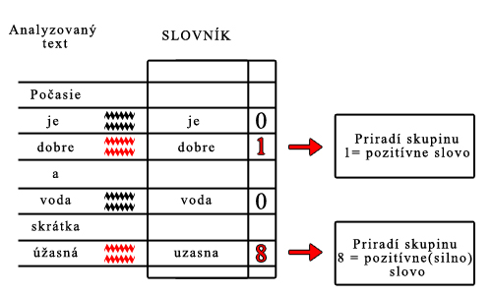
Nahrávanie klasifikačných slovníkov
Identifikácia slov so subjektivitou a ich nahrávanie do poľa termov – slov. Každému slovu je priradená číselná hodnota (polarita, zápor, intenzita).

Slide 13
Nahrávanie klasifikačných slovníkov
Klasifikačný slovník (seedlist):
obsahuje slová, ktoré sú nositeľmi názoru v rámci danej domény prebraté z priamo z diskusie
má zabezpečiť prispôsobenie sa živej reči prispievateľov do web diskusií
nespisovné slangové slová (coolový, dzivý,...)
slová bez diakritiky (kvalitny, paci (sa mi))
gramatické chyby?
čím je slovník obsiahlejší, tým presnejšia je klasifikácia názorov

Slide 14
Obracanie polarity záporom
Spresňuje klasifikáciu analyzovaného textu.
Identifikuje slová reprezentujúce zápor (nie, nie je, nebolo, nebude,... (kategória 3)).
Uplatní sa iba v spojení s inou kategóriou určujúcou stupeň polarity.
3 + 1 | 3 + 8 | 3 + 2 | 3 + 9
zápor + mierna pozitivita = | zápor + silná pozitivita = | zápor + mierna negativita = | zápor + silná negativita =
mierna negativita | silná negativita | mierna pozitivita | silná pozitivita

Slide 15
Obracanie polarity záporom
Rozmanitosť vetných štruktúr v slovenčine, češtine a pod.
Mobil | nie | je | kvalitný
0 | 3 | 0 | 1
Tento | mobil | nebol | kvalitný
0 | 0 | 3 | 1
Tento | mobil | kvalitný | nebol
0 | 0 | 1 | 3
Rovnaká polarita: 0301, 0031, 0013
aj 3000010 „Nie je to podľa mňa kvalitný mobil“.
Opačná polarita: 309 „Nie som najhorší“.
Zápor – pred aj za negovaným slovom.
Potreba prispôsobenia dĺžky kombinácie slov (dynamický koeficient)

Slide 16
Zvyšovanie intenzity polarity slov
Slová zvyšujúce intenzitu polarity (zväčša príslovky) patria do kategórie 4.
Uplatní sa iba v spojení s inou kategóriou stupňa polarity, napr.: 00041, 4002, (dynamický koeficient).
Koeficient by mal zabrániť izolácii intenzifikátora (resp. záporu) od slova, ku ktorému sa vzťahujú (K=4).
Ten | mobil | je | totálne | kvalitný
0 | 0 | 0 | 4 | 1
neutrálne | neutrálne | neutrálne | + intenzita | mierne pozitívne
Dosť | ma | to | hnevá
4 | 0 | 0 | 2
+ intenzita | neutrálne | neutrálne | mierne negatívne

Slide 17
Dynamický koeficient
Dynamická zmena dĺžky spracovávanej kombinácie
Určuje počet slov K zahrnutých do jednej kombinácie počnúc prvým nenulovým prvkom v poli slov
Ak K presahuje dĺžku vety, koeficient sa zmenší (K=4 a kód kombinácie je 3011, transformácia na 301 a 1)
Koeficient by mal zabrániť izolácii záporu od slova, ku ktorému sa vzťahuje (K=4)
K | Nie | je | to | dobrý | telefón
1 | 3 | 0 | 0 | 1 | 0
2 | 3 | 0 | 0 | 1 | 0
4 | 3 | 0 | 0 | 1 | 0

Slide 18
Dynamický koeficient
Priemerná dĺžka vety
početnosť slov každej lexikálnej jednotky analyzovaného textu
aritmetický priemer
dynamický koeficient je rovnaký pre všetky vety
Polovica dĺžky vety
početnosť slov lexikálnej jednotky delený dvoma so zaokrúhlením na hor
dynamický koeficient sa nastavuje zvlášť pre každú vetu analyzovaného textu
Hybridný prístup
(dĺžka lexikálnej jednotky + priemerná hodnota všetkých viet) delené piatimi

Slide 19
Typovanie kombinácií slov
Kombinácie slov sú K-tice, ktorým je priradená polarita ako celku.
Polarita je celé číslo z intervalu <-3, 3>
Každý stupeň polarity má svoju interpretáciu
SP + I | SP, MP + I | MP | MN | SN, MN + I | SN + I
silná pozitivita + intenzita | silná pozitivita, resp. mierna pozitivita + intenzita | mierna pozitivita | mierna negativita | silná negativita, resp. mierna negativita + intenzita | silná negativita + intenzita
3 | 2 | 1 | -1 | -2 | -3

Slide 20
Typovanie kombinácií slov
Každá z kombinácií reprezentuje práve jednu interpretáciu a je jej priradená práve jedna hodnota polarity.
Interpre-tácia | SP + I | SP MP + I | MP | MN | SN MN + I | SN + I
K = 2 | 48 | 80, 41 | 10, 32, 23 | 20, 31, 13 | 90, 42 | 49
K = 3 | 480,408 | 800, 410, 401 | 100, 320, 230, 302, 203 | 200, 310, 130, 301, 103 | 900, 420, 402 | 490, 409
K = 4 | 4800, 4080, 4008 | 8000, 4100, 4010, 4001 | 1000, 3200,2300, 3020,2030, 3002,2003 | 2000, 3100,1300, 3010,1030, 3001,1003 | 9000, 4200, 4020, 4002 | 4900, 4090, 4009
polarita | 3 | 2 | 1 | -1 | -2 | -3

Slide 21
Polarita celého príspevku
Pozitívny (negatívny) príspevok (diskusia): prevažujú slová (príspevky) s pozitívnou (negatívnou) polaritou
Neutrálny príspevok:
Striktný prístup
IF Pocet_pozit = Pocet_negat THEN neutralita
vhodný pre krátke príspevky (pohltenie širším pásmom neutrality)
Vo všeobecnosti:
IF |Pocet_pozit – Pocet_negat| ≤ H THEN neutralita
vhodný pre dlhšie príspevky
H = 0 – striktný prístup

Slide 22
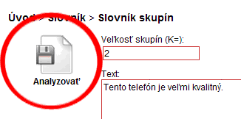
Implementácia
KLAN (systém KLAsifikácie Názoru)
Rozhrania „guest“ a „admin“
„Guest“ môže klasifikovať zvolený text a nastavovať koeficient K, ak je potreba.
„Admin“ môže nahrávať a editovať klasifikačný slovník. Aplikácia mu pri detekcii neznámych slov automaticky ponúka možnosť nahrať ich do slovníka.

Slide 23
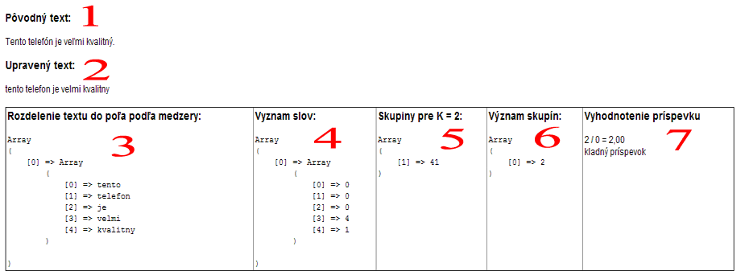
Implementácia
KLAN (systém KLAsifikácie Názoru)
1 – pôvodný text (aktuálna veta „Tento telefón je veľmi kvalitný.“), 2 – upravený text (segmentácia slov a odstránenie diakritiky), 3 – transformácia textu do poľa slov, 4 – pridelenie polarity slovám, 5 - identifikácia kombinácií slov podľa koeficientu K ( aktuálne K=2), 6 - určenie polarity kombinácií, 7 – určenie polarity príspevku

Slide 24
Implementácia
TESTY
Diskusné príspevky internetového portálu „www.mobilmania.sk“ konkrétne vlákno LGKU990
Testovaná vzorka: 236 viet, 1558 slov
Klasifikačný slovník: 27 pozitívnych, 27 negatívnych, 10 záporných, 11zvyšujúcich intenzitu
Priemerná presnosť 78,2 %
 | Názor aplikácie | Názor experta | Percentuálna úspešnosť
pozitívny | 29 | 25 | 86,2%
negatívny | 26 | 18 | 69,2%

Slide 25
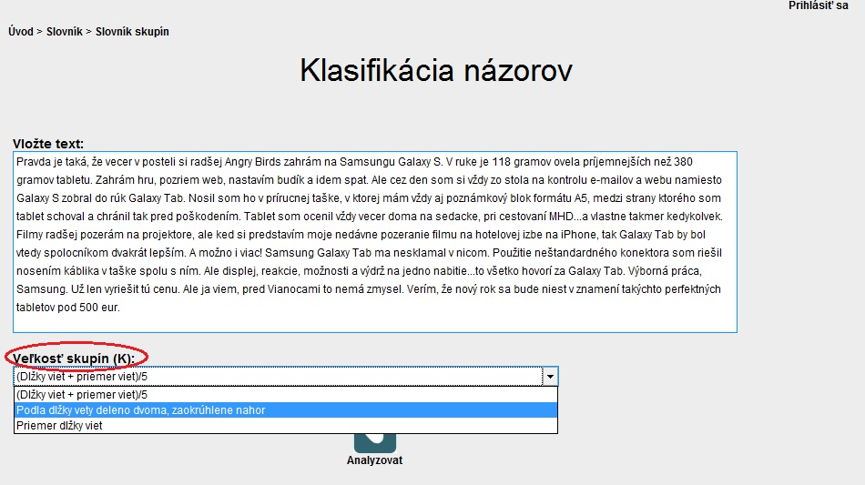
Implementácia
Klasifikácia názoru

Slide 26
Implementácia
TESTY – porovnanie výsledkov
Priemerná dĺžka vety – 1. spôsob
Polovica dĺžky vety – 2. spôsob
Hybridný prístup – 3. spôsob
Spôsob výpočtu koeficientu K | Presnosť klasifikácie
1. spôsob | 0.8
2.spôsob | 0.84
3.spôsob | 0.82

Slide 27
Diskusia
IMPLEMENTÁCIA
zlyhala pri odhaľovaní skrytej irónie „Veď ešte aj môj starý Sony Ericsson robí lepšie fotky!“ (čierna ovca) a dvojzmyslov
pri názore vyjadrenom nepriamo (text obsahuje iba neutrálne slová): „Tento mobil mi môže byť ukradnutý!“, „Inú značku by som si nekúpil.“
Ďalšie problémy znižujúce úspešnosť klasifikácie názorov
Slovo s kladnou (zápornou) orientáciou nesie opačný postoj (zápor posunutý do inej lexikálnej jednotky):
„Rád si prečítam dobrú knihu. Táto taká nebola.“
Prídavné mená a príslovky majú opačnú orientáciu ako sa predpokladalo:
„Tento výrobok je dobrá hlúposť.“

